Slide 1
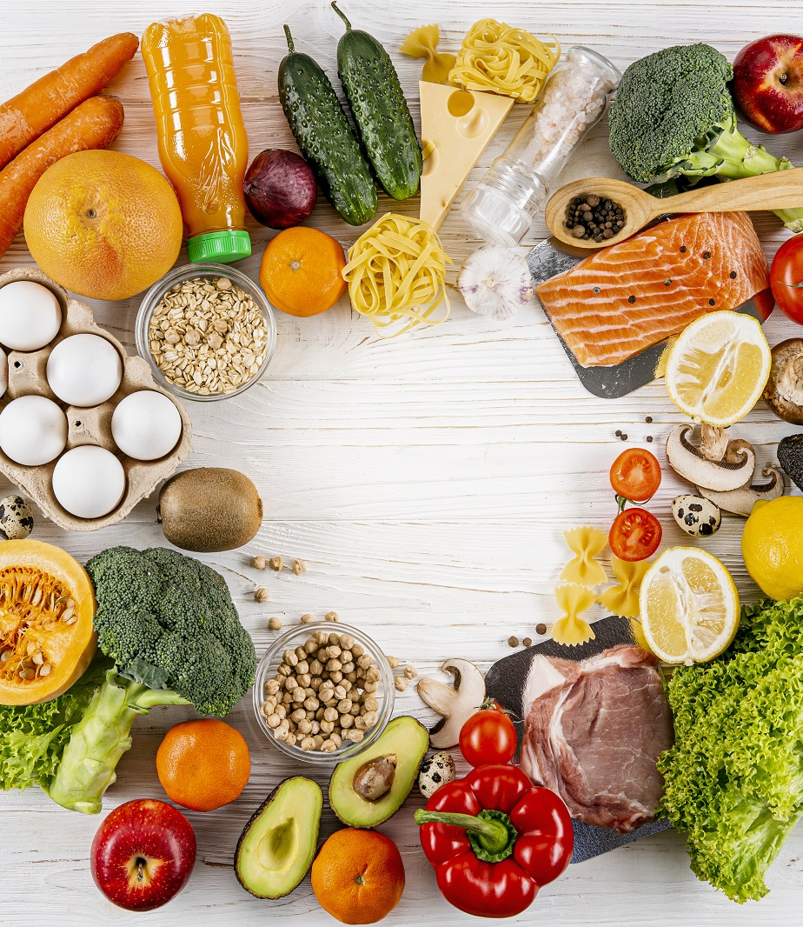
1. klase Tēma: Veselīgs uzturs 2. nodarbība: Ieguvumi no veselīga uztura
Foto: bildes.eveselibaspunkts.lv
Tikumiskās audzināšanas programma «e-TAP»

Slide 2
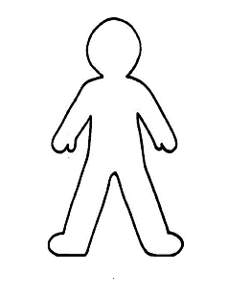
Izveido sabalansēta uztura plakātu, izmantojot cilvēka kontūru!
Vienā pusē cilvēkam atzīmē visus sabalansēta uztura ieguvumus, piemēram, veselīga āda, spēcīgi muskuļi, mirdzoši mati!
Otrā pusē cilvēkam atzīmē nesabalansēta uztura izraisītās sekas, piemēram, trausli kauli, neveselīga āda, lūstoši mati, nogurums utt.!

Slide 3
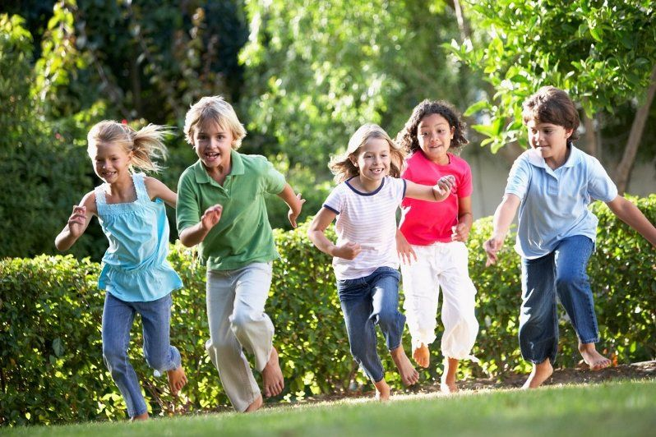
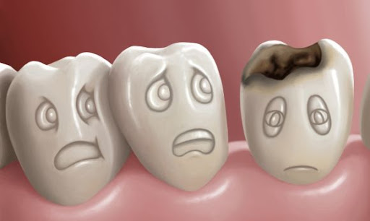
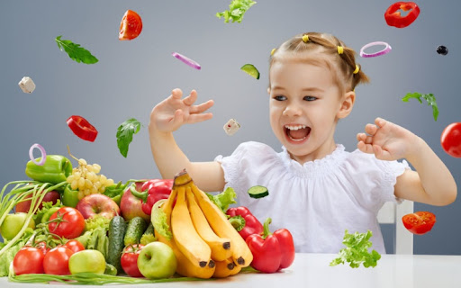
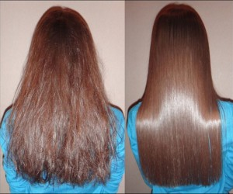
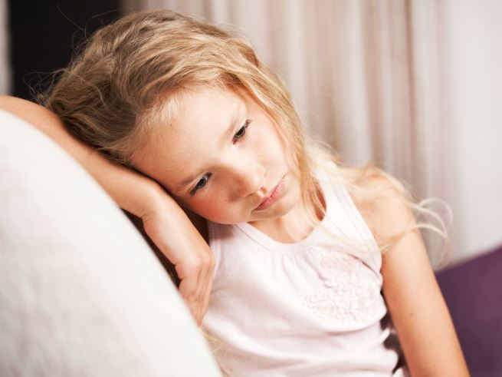
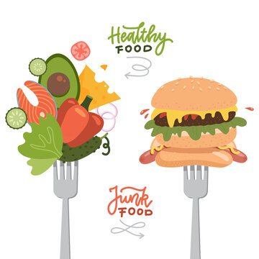
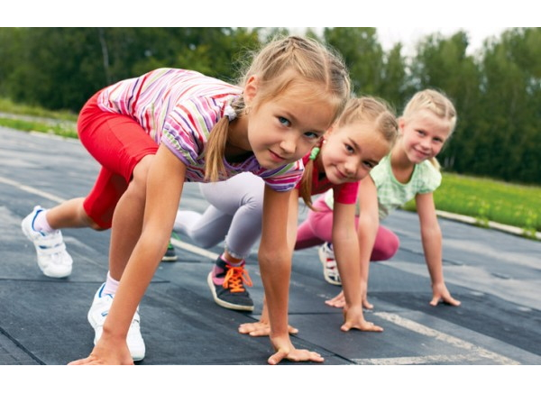
Image: lh3.googleusercontent.com
Foto: lh3.googleusercontent.com
Foto: zavodila.com
Foto: static.detstrana.ru
Foto: lh3.googleusercontent.com
Foto: t3.ftcdn.net
Foto: medlux75.ru

Slide 4
Kā mūsu uzturs ietekmē mūsu uzvedību?
Vai vari iztēloties, kā izsalkums vai daudz cukura tevi ietekmē? Kā tas var ietekmēt tavu noskaņojumu, uzvedību, aktivitāti..?
Image: img2.spoki.lv

Slide 5
Tikumiskās audzināšanas programma «e-TAP»
Resursi pieejami: www.arete.lu.lv
Programmas administrators: Dr. Manuels Fernandezs. manuels.fernandezs@lu.lv, +371 26253625
Latvijas Universitātes Pedagoģijas, psiholoģijas un mākslas fakultātes Pedagoģijas zinātniskā institūta vadošais pētnieks
Imantas 7. līnija 1, 223. telpa, Rīga, LV-1083, Latvija
"Digitālas mācību programmas piemērotības un īstenojamības izpēte jauniešu tikumiskajai audzināšanai Latvijas izglītības iestādēs (no 5 līdz 15 gadu vecumā)" (01.12.2020-31.12.2021). Projekta Nr. lzp-2020/2-0277; LU reģistrācijas Nr: LZP2020/95

